Slide 1
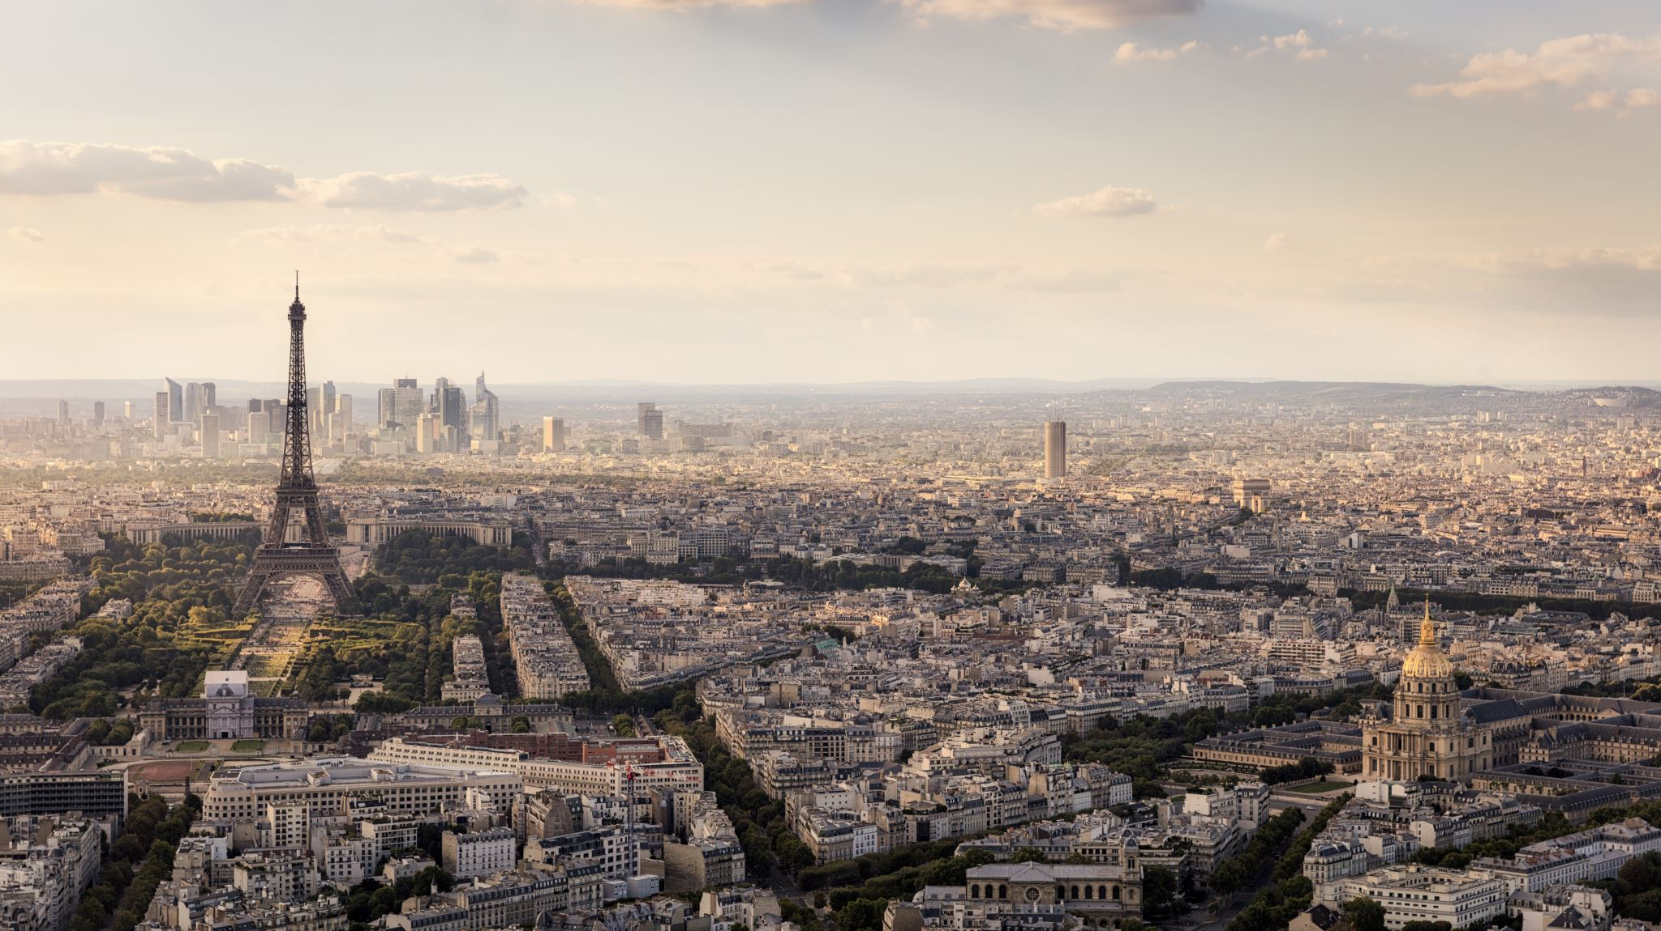
Buitenlandreis Parijs

Slide 2
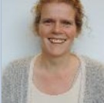
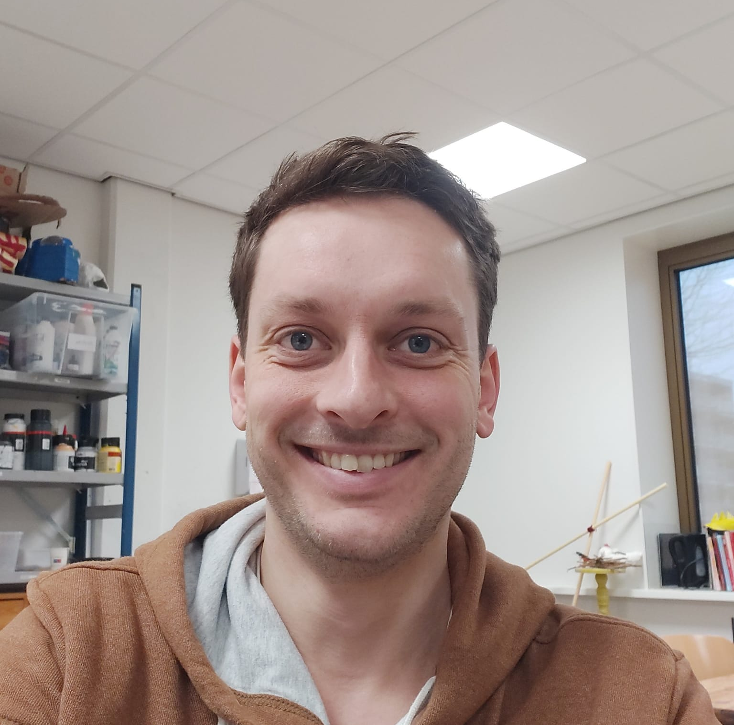
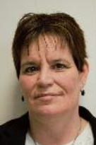
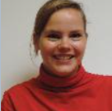
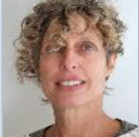
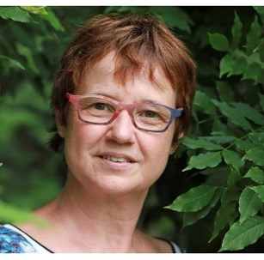
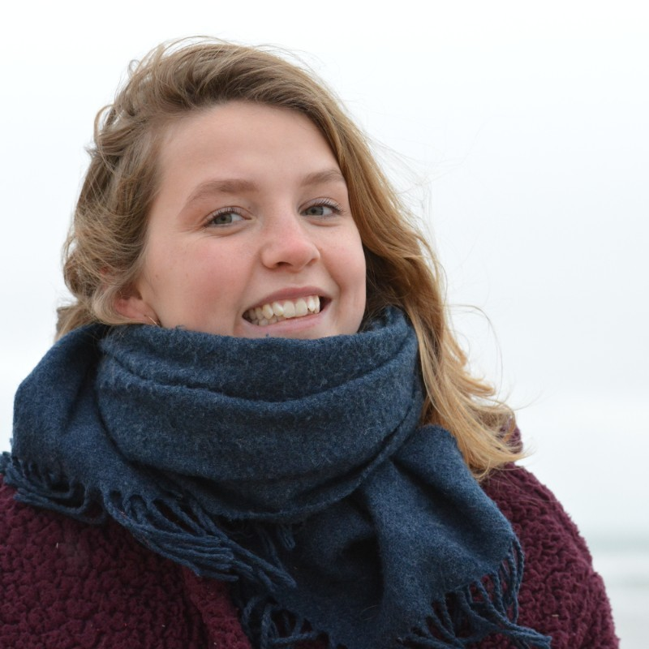
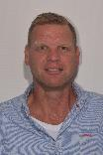
Even voorstellen
Heleen
Marek
Sylvia
Suzanne
Sandra
Anne-Marie
Nelke
Elbert

Slide 3
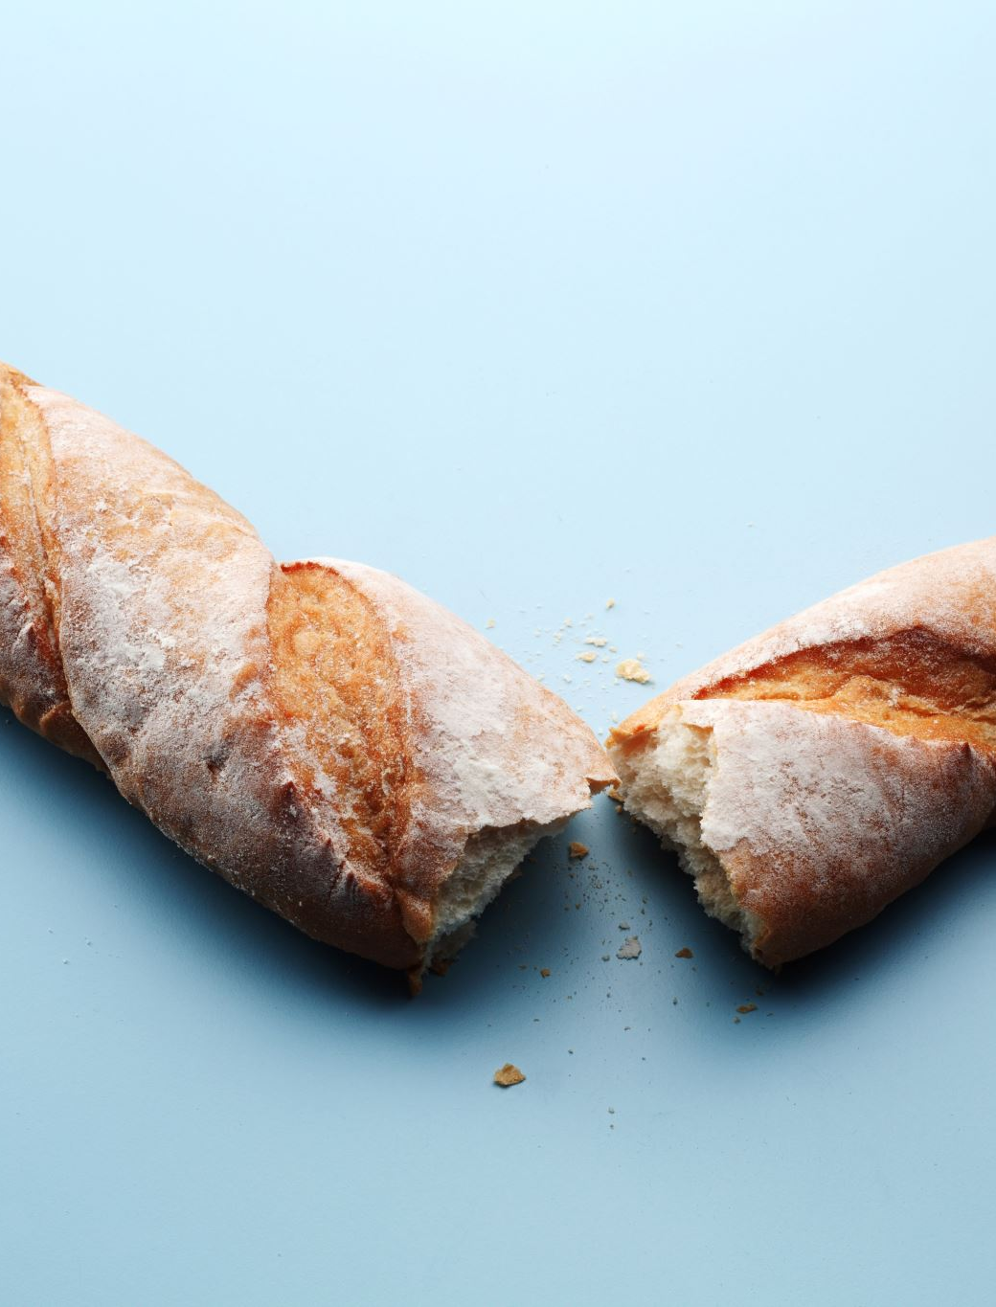
Eerst even jullie Frans testen..
Hallo
Goedendag
Harstikke bedankt
Tot ziens
Ja
Nee
Ik snap het niet
Één stokbrood alstublieft

Slide 4
Programma
Maandag 27 januari tot en met vrijdag 31 januari( in de nacht naar vrijdag)
Programma is onder voorbehoud

Slide 5
Maandag
8:30 | Aanwezig bij Mariendael
17:00 | Verwachte aankomsttijd Parijs. keuze: avondwandeling door de wijk.
avond | Diner in het hotel
Na het diner: | Spelletjesavond

Slide 6
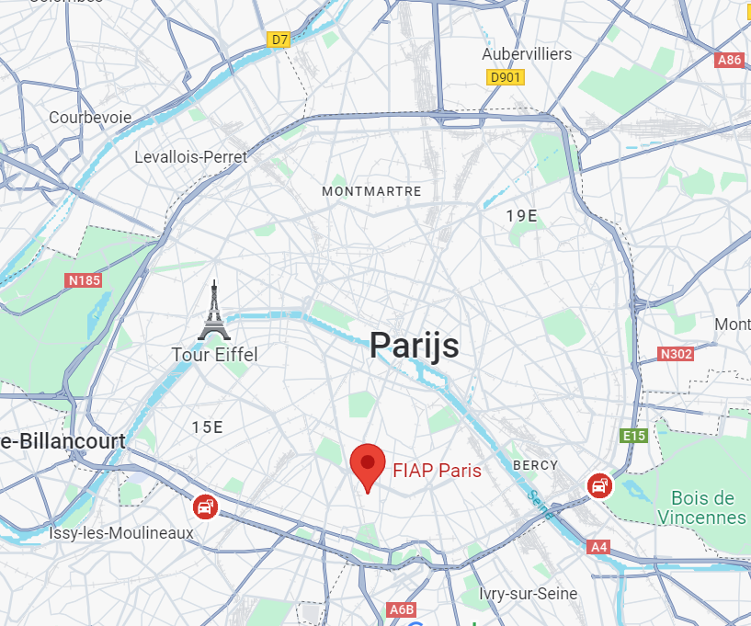
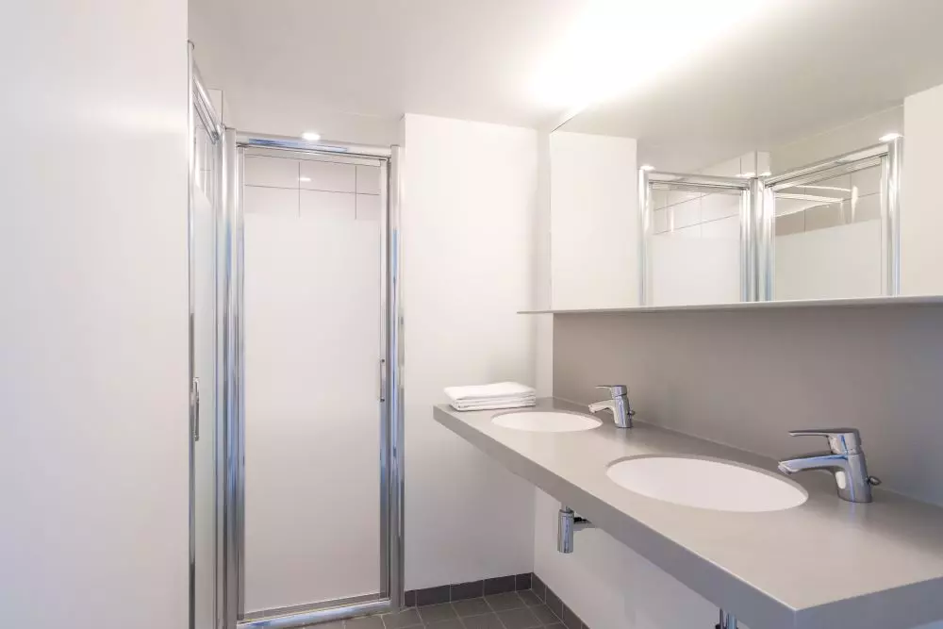
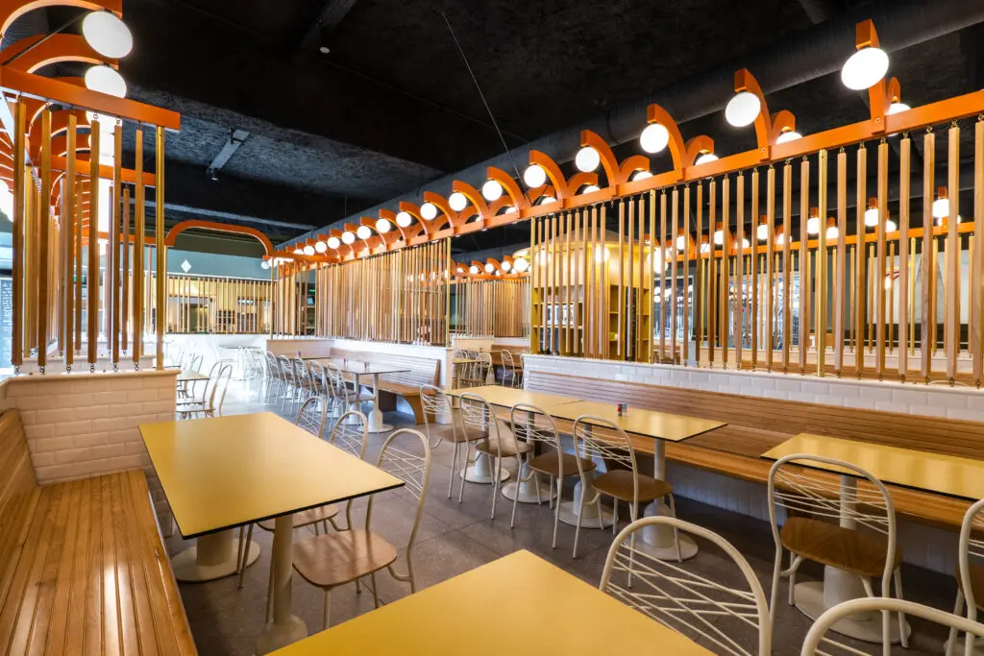
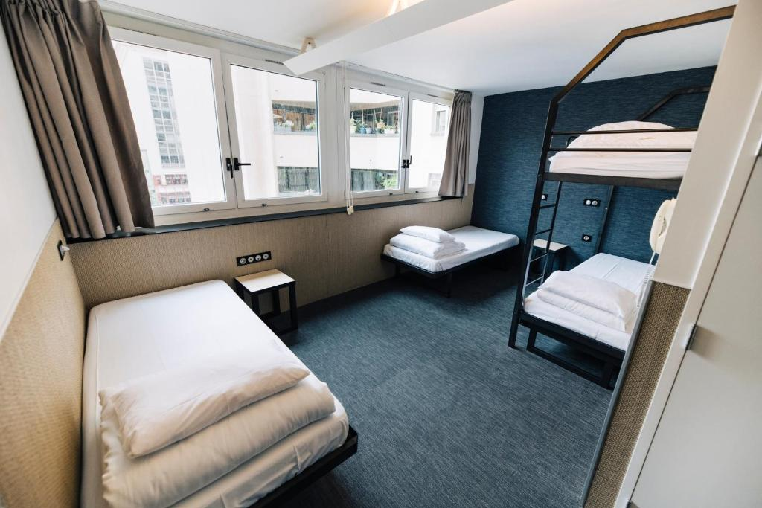
Fiap hotel Parijs
4 persoonskamer.
Wifi
Hotelontbijt
Alle kamers e
4 persoonskamer.
Wifi
Hotelontbijt
Alle kamers eigen badkamer

Slide 7
Dinsdag
 | Ontbijt in het hotel
Ochtend | Met de bus naar Mont-martre, bezoek aan Sacré-Coeur Lunch bij Sacré-Coeur
middag | Met de bus richting Eiffeltoren
 | Keuze: Eiffeltoren beklimmen of catacomben bezoeken
avond | Diner in het hotel
Na het diner: | Keuze: Met de metro naar lichtjes Eiffeltoren of in hotel blijven

Slide 9
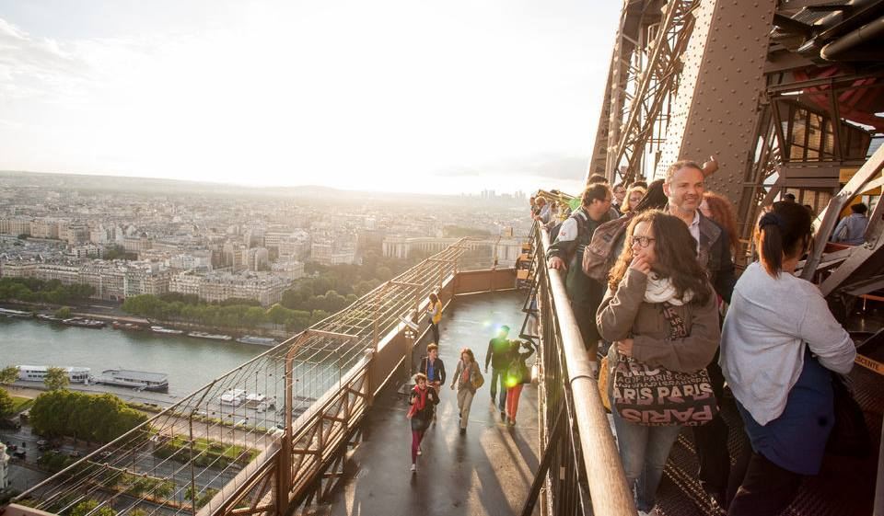
Keuze 1: Eiffeltoren beklimmen

Slide 10
Keuze 2: Catabomben

Slide 11
Eiffeltoren by night

Slide 12
Woensdag
 | Ontbijt in het hotel
Ochtend | Keuze: Met de bus bezoek aan Louvre of Museum of Natural History
Middag: | Keuze: Shoppen in Les Halles of met de metro een bezoek aan Stade de France
18:00 | Diner in het hotel
Na het diner: | Rustig avondje in hotel. Spullen inpakken!

Slide 13
Keuze 1: Louvre

Slide 14
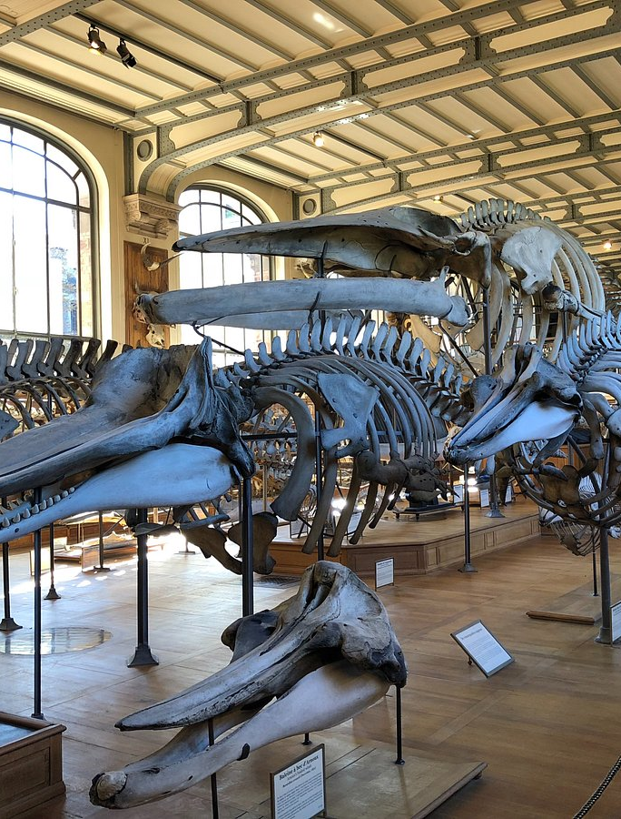
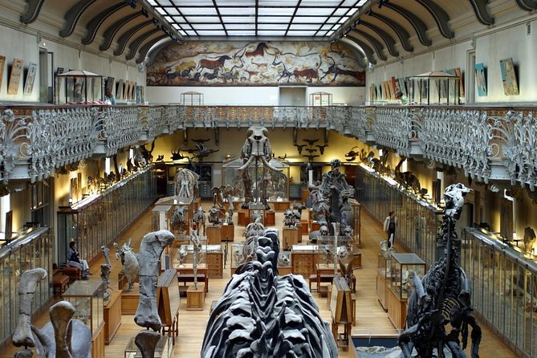
Keuze 2: Natuurhistorisch museum

Slide 15
Keuze 1: Shoppen in Les Halles

Slide 16
Keuze 2: Stade de France

Slide 17
Donderdag
ochtend | Ontbijt hotel Met het OV naar Disneyland
Hele dag | Disneyland Parijs
18:00 | Vertrek bus richting huis
onderweg | Avondeten bij MacDonalds
03:00 | Verwachte aankomsttijd bij VSO Mariendael

Slide 18
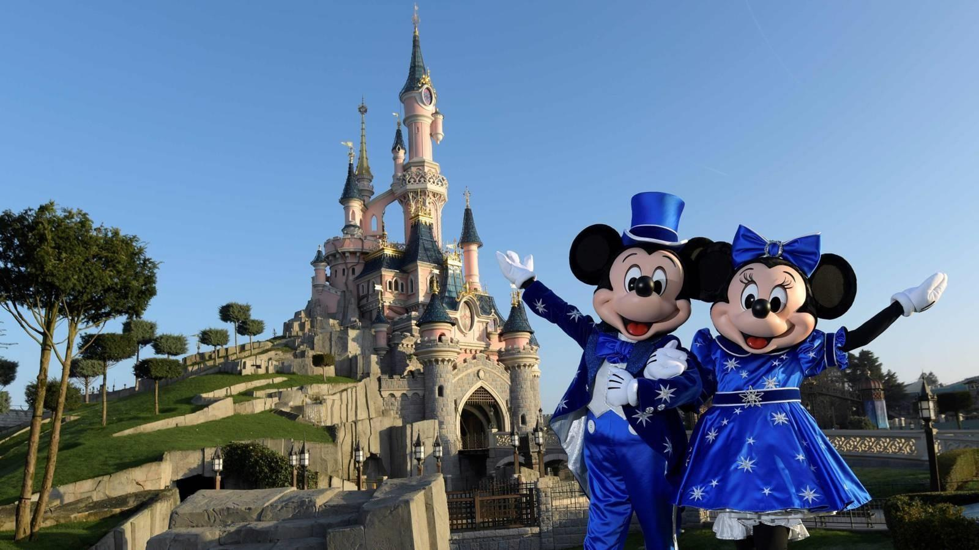

Slide 19
Praktisch
Paspoort moet mee
Noodnummer Heleen:
Bij vragen een van ons mailen
Groepjes voor ons overzicht en contact en dag doorspreken
Zakgeld
Lunchpakket eerste dag
Leerlingen ophalen bij aankomst

Slide 20
-Een grote tas voor je kleding, een kleine rugtas voor als we de stad in gaan, een klein tasje voor onder je jas om je pasjes en mobiel in te doen -Handdoeken (!) -De oplader van je mobiel -Pyjama -Toiletartikelen -Kleding voor koel weer -Jas -Regenkleding -Zonnebril -Stevige schoenen -Eigen medische verzorgspullen -Medicatie -Verzekeringspasje -Identiteitskaart/paspoort + een kopie van je identiteitskaart/paspoort -Eventueel: Spelletjes of leesboek voor ‘s avonds -Zakgeld om souvenirs/snacks te kopen Het hotel is voorzien van beddengoed.
Meenemen

Slide 21
Afspraken
Om 22:30 gaat iedereen naar zijn/haar/hen kamer. Uiterlijk 23:00 moet het stil zijn.
Om 8:00 ben je aanwezig in de ontbijtzaal (zet zelf je wekker!)
Houd je aan de afgesproken tijden. Als je te laat bent laat je dit weten aan je begeleider.
Drank & drugs zijn uiteraard verboden.
Je gaat nooit alleen op pad.
Je bent zelf verantwoordelijk voor jouw spullen. Waardevolle spullen kun je dus het beste thuis laten.
Hoewel we zorgvuldig met alles omgaan is het verstandig om tassen van naam te voorzien.
Overdag heb je altijd je paspoort/ ID bij je. Zorg voor een binnenzak in je jas waar deze in kan.

Slide 22
Voor de leerlingen
Op dinsdag 14 januari lesuur 6 en 7 komen we met zijn allen bijeen voor een leuke en gezellige kennismaking

Slide 23
Graag gelijk invullen
Het keuzeformulier.
Lukt het nu niet: dan z.s.m. inleveren bij Suzanne
Medicatieformulier (mail)

Slide 24
Avez-vous d'autres questions ?

